Slide 1
МБОУ СОШ №192
Жизнь и творчество
П.И.Чайковского
Выполнили
ученики 7х классов
Новосибирск 2012

Slide 2

Раскрыть особенности музыкального языка в творчестве П. И. Чайковского для развития художественного вкуса.
Цель проекта:

Slide 3
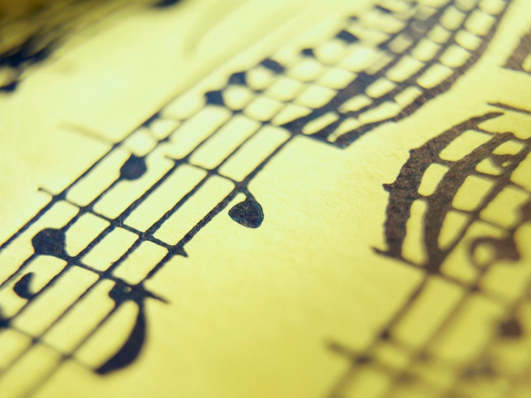
Задачи проекта:
Изучить основные этапы жизни и творчества композитора.
Рассмотреть творчество Чайковского по жанрам, отметив их особенности.
Выявить особенности музыкального языка.

Slide 4
Этапы работы:
Погружение в проект:
1. Детские годы жизни П.И.Чайковского.
2. Становление его как композитора.
Реализация проекта:
1. Классификация жанров музыки композитора.
2. Музыкальный анализ произведений.
3. Мое любимое произведение опера «Евгений Онегин»
Выводы:
1. П. И. Чайковский – великий русский композитор.
2.Основополагающие принципы творчества: образный строй, способ лирического высказывания, драматургического мышление, музыкальная выразительность.

Slide 5

Детские годы
П.И.Чайковский – русский композитор, дирижер, педагог, музыкально-общественный деятель. Он родился в г. Воткинске на Урале в семье горного инженера. Уже в раннем возрасте мальчик отличался тонким слухом и хорошей музыкальной памятью. Первым учителем музыки стала его мать. В 5 лет он уже мог по слуху подбирать мелодии Моцарта, Доницетти, Россини на фортепиано, механическом органе, а в 7 лет к нему пригласили настоящую учительницу музыки.

Slide 6
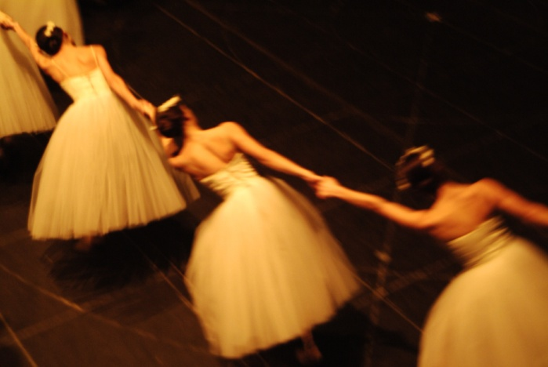
Детские годы
В конце 1848 года семья переехала вначале в Москву, а затем – в Петербург. Мальчика отдали в пансион Шмерлинга, где он стал серьезно заниматься музыкой. Его часто водили в театр на оперу или балет, и он на всю жизнь полюбил волнующую атмосферу ожидания, театральную сцену за роскошным занавесом, таинственное освещение и удивительную жизнь, разворачивавшуюся на фоне волшебных декораций.

Slide 7


Slide 8
Становление П. И. Чайковского как композитора
В 1850 г. Чайковский поступил в Училище правоведения в Петербурге. О музыке он не забывал и продолжал брать уроки фортепианной игры. Училище он закончил 9 лет спустя, определился в департамент Министерства юстиции. Однако музыка притягивала его все сильнее – и тем сильнее он чувствовал, сколь несовершенны его знания. Поэтому в 1861 году Чайковский стал заниматься в музыкальных классах Русского музыкального общества.

Slide 9
Становление П. И. Чайковского как композитора
Классы были преобразованы в Петербургскую консерваторию. Чайковский окончил ее с серебряной медалью в 1865 году. К этому времени он уже распрощался со службой, и, когда открылась консерватория в Москве и ему предложили профессуру, он согласился без колебаний. Чайковский преподавал свободное сочинение, теорию музыки, инструментовку и гармонию, причем для занятий составил учебник гармонии – первый русский учебник такого рода.

Slide 10
Становление П. И. Чайковского
как композитора
В Москве были сделаны первые шаги в сочинении музыки. Одобрения они не вызвали ни у критиков, ни у публики. Опера «Воевода», поставленная в 1869 году в Москве, успеха не имела; фантастическая опера «Мандрагора» его самого разочаровала, и дальше «Хора насекомых» для нее он не продвинулся. Оперу «Ундина» Чайковский закончил, но Дирекция императорских театров ее не одобрила, и композитор, крайне раздосадованный происходящим, уничтожил партитуру.

Slide 11
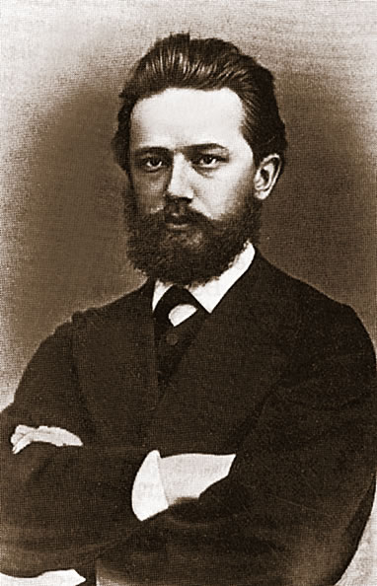
Становление П. И. Чайковского
как композитора
Чайковский писал не только оперы. Своей мировой славой русский балет никому не обязан в большей степени, чем Чайковскому. Он стал первым композитором, который заставил зрителей не только смотреть, но и слушать балетный спектакль. Он создал 3 балета: «Лебединое озеро», «Спящая красавица», «Щелкунчик». Балетная музыка, которую делали просто удобной для танца, у Чайковского поражает глубиной содержания и богатой эмоциональной окраской.

Slide 12
Музыкальные жанры
В творчестве Чайковского представлены почти все музыкальные жанры:
Оперы
Балеты
Концерты
Симфонии
Романсы
Увертюры
Инструментальная музыка
Камерная музыка
Церковная музыка

Slide 13
Музыкальные жанры
Композитор отдавал предпочтение опере и симфонии. Он написал 6 симфоний, среди них: «Зимние грезы», «Манфред», «Патетическая», увертюру-фантазию «Ромео и Джульетта», фантазию «Франческа да Римини», «Итальянское каприччио».Творческое наследие его огромно.
В 1878 году Чайковский оставил консерваторию, чтобы свободно заниматься творчеством. Он был обеспечен пенсией, а произведения его издавались, ставились, исполнялись.

Slide 14
Особенности музыкального языка
«Зимние грезы» – первая симфония П.И.Чайковского проникнута русскими песенно-танцевальными интонациями. Она стала исповедью души композитора. В ней он выразил все наболевшее и радовавшее, смятение и искания, стремление к вечно прекрасному, возвышенному. В этой симфонии сложился ярко индивидуальный метод, характерный для всех последующих симфоний: образный строй, драматургическое мышление, способ лирического высказывания.
В общении с представителями русского передового искусства и при постоянном живом интересе к народному творчеству сформировался реалистический музыкальный стиль.
Некоторые произведения содержат яркие зарисовки народного быта, живо передают народный юмор и веселье.
«Времена года» – цикл фортепианных пьес раскрывает поэтические образы родной природы.

Slide 15
Особенности музыкального языка
«Лебединое озеро» – новаторский балет. Его музыка прекрасна, даже слишком хороша для балета. Это лучший балет; мелодии одна другой пластичней, певучее и увлекательнее, льются, как из рога изобилия; ритм вальса, преобладающий между танцевальными номерами, воплощен в таких разнообразных, грациозных и подкупающих рисунках, что никогда мелодическое изображение многостороннего композитора не выдерживало более блистательного испытания.
«Щелкунчик» – яркий , праздничный балет, поражающий искрометной будоражащей душу мелодией по сказке Э.-Т. Гофмана (в обработке А. Дюма).
«Спящая красавица» – балет по сказке Шарля Перро поэтичен, благороден по музыке. В этом фантастическом мире образов Чайковского привлекала прежде всего возможность снова воплотить в музыке вечную проблему реальной жизни: борьбу Добра со Злом, победу светлых идеалов Красоты, Радости, Любви.

Slide 16
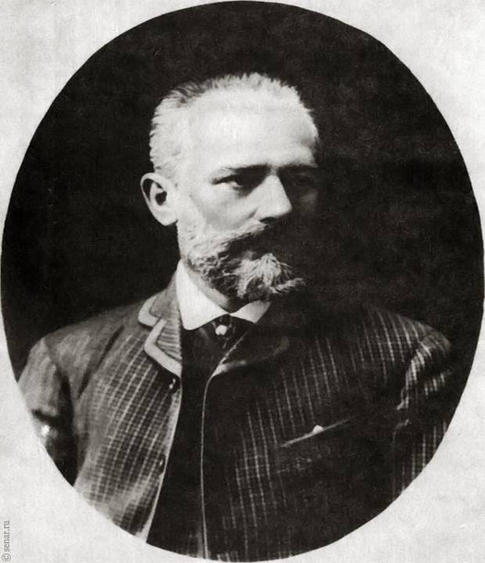
Мое любимое произведение
В романе «Евгений Онегин» композитор видел реальные и правдивые образы, глубокую жизненную драму, происходящую в реальных условиях. Он глубоко проникся пушкинскими образами, чистой любовью героев, верностью и пониманием их чувства долга и чести, их возвышенной мечтой и стремлением к идеалу.
Музыкальная драматургия произведения создана на едином мелодическом дыхании, где один номер органически переходит в другой, где вокальная мелодия монологов по своей певучести и выразительности не отличается от речитативов – музыкальных разговоров. Композитор словно распевает стихи Пушкина, подобно тому, как поют романсы на стихи поэтов, сочиняет необычные широкие мелодии, покоряющие одухотворенностью.

Slide 17
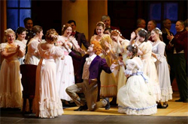
Мое любимое произведение
Опера «Евгений Онегин». Сцена бала

Slide 18
Результаты анкетирования
Проведено анкетирование учащихся 7-х классов по определению уровня восприятия музыки П.И.Чайковского. Предложено было прослушать 4 фрагмента из произведений композитора:
«Времена года» - фортепианный цикл
«Лебединое озеро» - балет.
«Щелкунчик» - балет
«Спящая красавица» - балет
Был задан вопрос: «Нравится музыка?»
Предложено 2 варианта ответов:
«нравится»
«не нравится»
Из диаграммы видно, что у учащихся высокий уровень восприятия музыки.

Slide 19
Результаты анкетирования

Slide 20
Триумф композитора
П.И.Чайковский выступал как дирижер, руководя исполнением своих произведений и в России и за рубежом, где он пользовался огромным успехом. Одной из триумфальных была поездка в Прагу в 1888 г. В 1891 г. успешно прошли концерты в США, куда композитор был приглашен для участия в фестивале по случаю открытия крупнейшего концертного зала Карнеги-Холл.
В 1893 г. в Англии Кембриджский университет присвоил Чайковскому звание доктора права как гениальнейшему композитору мира.

Slide 21
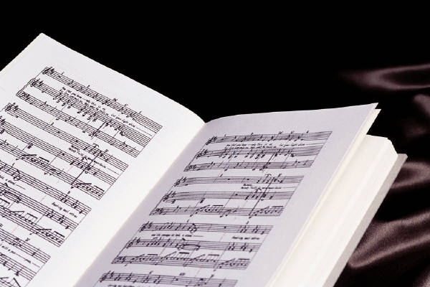
Выводы
П. И. Чайковский создал свой мелодический язык; он мог передавать в музыке и тончайшие душевные переживания, и масштабность идеи. Все выразительные средства его музыки – мелодия, гармония, оркестровка, форма произведения – обладают огромной силой воздействия на человека. Содержание музыки Чайковского универсально: оно охватывает жизнь и смерть, любовь и ненависть, природу и быт. Произведения композитора пронизаны большой любовью к жизни, человеку.
Произведения композитора легки для восприятия, благодаря мелодичности, напевности, широте мелодий.

